Slide 1
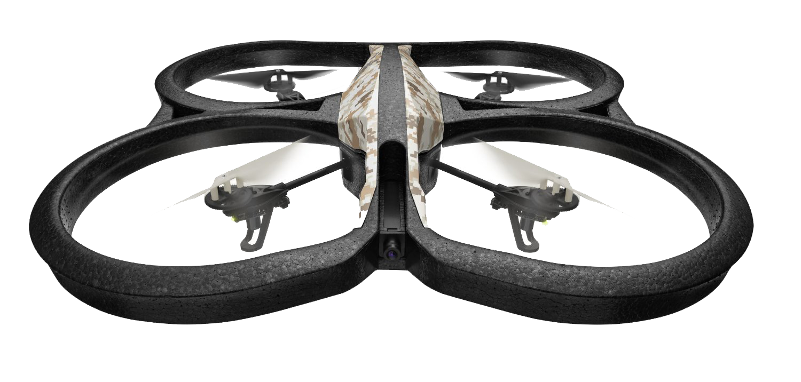




Voorraadbeheer in magazijnen door drones
BC10 Voorraadbeheer
Xavier Claerhoudt, Bram De Smet, Robbe De Vilder & Garben Tanghe
Prof. D. Colle, Prof. E. De Poorter, Prof. M. Pickavet, Ir. J. Rossey, Ir. P. Stroobant & Ir. J. Vanhie-Van Gerwen
Het doel van dit project is om drones indoor te lokaliseren en aan te sturen.
Er wordt gebruik gemaakt van ultra-wideband (UWB), Pozyx tags en anchors, Raspberry Pis en een MQTT server.
Scan deze QR-code om meer te weten te komen over dit project!
Je vindt er meer informatie om zelf aan de slag te kunnen gaan.
Dit project werd uitgevoerd in het kader van het vakoverschrijdend projectvak in de computerwetenschappen
github.ugent.be/gartangh/VOP_Voorraadbeheer
Universiteit Gent
@ugent
Ghent University

